Slide 1
한국지능정보시스템학회 추계학술대회
과학기술 연구보고서의 토픽
분석을 통한 키워드 맵 구축 연구
성결대학교
조용장 강호성 이남연 김무철 노승민

Slide 2
INDEX
01 발단
02 개요
03 분석
04 결론 및 발전 사항

Slide 3
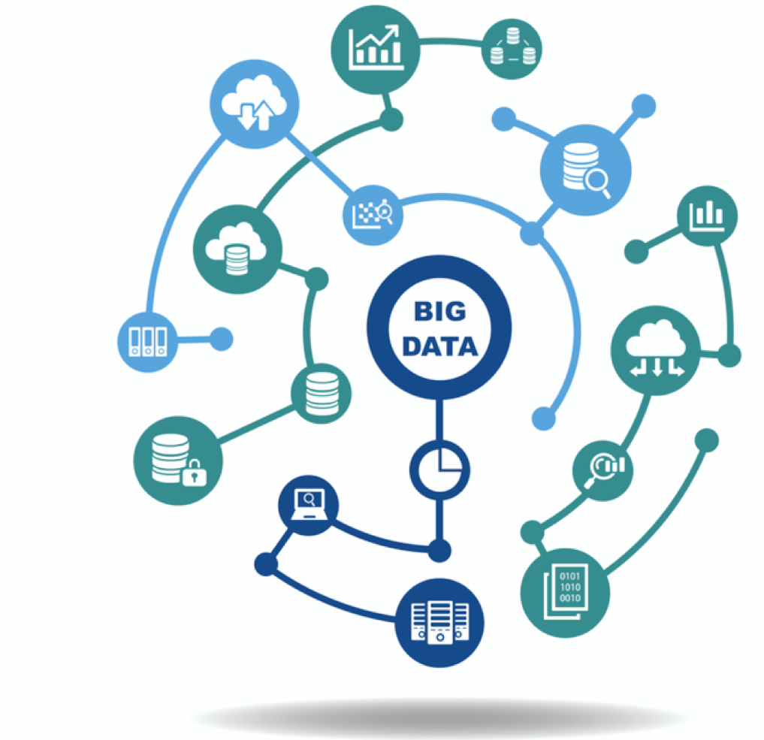
발 단
데이터의 증가로 빅데이터가 탄생
BIG DATA
누구나 이용가능
다양한 데이터와 다양한 방법으로 활용 가능
시간적, 공간적 정보 관리의
효율성 증대

Slide 4






개 요
다양한 정보들의 검색을 통해 사회 이슈 추출
데이터 구축
여러 정보들을 연계하여 구축된 사회 이슈를
검색 시 시간적 효율성을 증대시킬 수 있다.

Slide 5





개 요
핵심 키워드
연계
KISTEP 보고서
NTIS국내 논문
이슈 논문
맵 구축

Slide 6
■
분 석
핵심 단어 추출
정보 전자 분야 토픽
 | 2014년
군집A | 소프트웨어 | 빅데이터 | 컴퓨팅
군집B | 스마트그리드 | IOT | 클라우드
군집C | 에너지 | 무선 | 웨어러블
국가연구개발 우수 성과 보고서의 정보 전자 분야의 보고서를 분석해 중심적으로 관련된 핵심단어 선정
핵심단어 간의 관련도를 중점으로 용어를 포함하는 단어에서 연관성을 기반으로 토픽군집 A,B,C를 선정
토픽 군집을 통해 대분류에 포함시키고 보고서간의 연관성을 증대

Slide 7
■
분 석
이슈 논문 추출
이슈 논문 추출 프로세스
Crowd TF-IDF Ranking
Dissertation Wodrdcount TF-IDF Ranking
Data result analysis
News data Colllection & Indexing
논문데이터 수집및 색인 후 보고서의 이슈 키워드를 논문데이터의 TF-IDF를 통해 순위를 지정
보고서의 연관된 논문데이터를 결과로 추출
보고서를 검색시 연관된 논문을 제공하여 시간적,정보적 효율성 증대

Slide 8
이슈 논문
분석
정보전자 분야
군집 A :소프트웨어, 컴퓨팅, 빅데이터
순위 | 토픽 관련 논문 제목
1 | 클라우드 컴퓨팅 기반 중앙기록물관리시스템 설계 및 적용에 관한 연구
2 | IoT 환경에서 안전한 소프트웨어 개발을 위한 소프트웨어공학 메타분석
3 | 빅데이터 패키지 선정 방법
4 | 빅데이터 분석 프로젝트 수행 방법론
5 | 빅데이터 분산처리시스템의 품질평가모델
6 | 클라우드 컴퓨팅 기반의 도서관 서비스 도입방안에 관한 연구
7 | 모바일 클라우드 컴퓨팅 소프트웨어 기술
8 | 빅데이터와 인 메모리 컴퓨팅 기술
9 | 초연결사회로의 변화와 개인정보 보호
10 | 빅데이터 이용 확산을 위한 ODI 기반 데이터 액세스 프레임워크
Notes:
http://fashionn.com/board/read_new.php?table=1006&number=10805&page=1
관세청

Slide 9
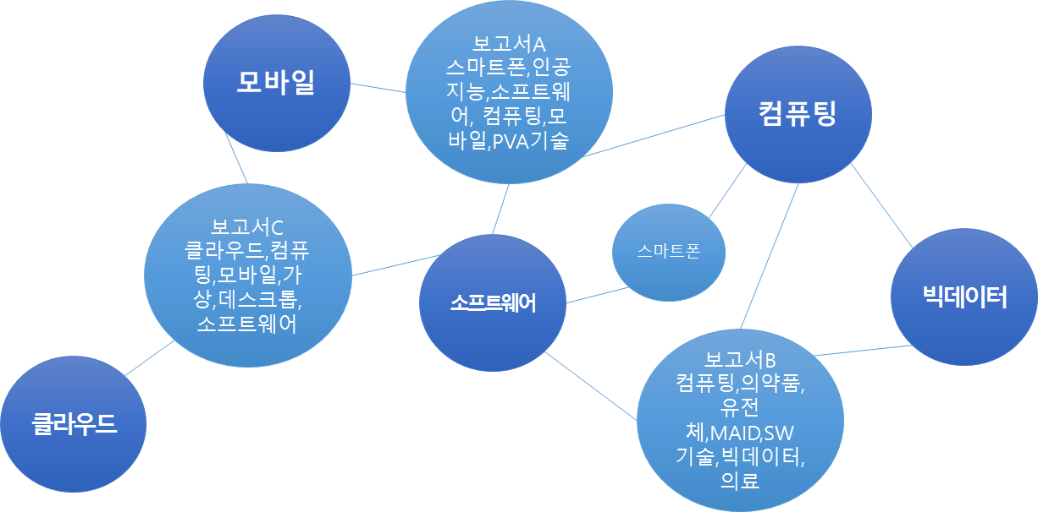
■
분 석
맵 구축
정보 전자 분야 토픽
군집 A(소프트웨어, 컴퓨팅,빅데이터)의 맵
군집을 분석해 관련 보고서와 논문데이터를 연결시켜 망형의 맵을 구성
핵심 키워드와 이슈 데이터가 연관성을 증대

Slide 10
결론
특정 데이터를 검색시
다른 분야의 연관된 데이터들을 제공
검색에 대한 시간적, 공간적 정보관리의 효율성 증가
■ 발전 사항
연관된 논문의 키워드 확장으로 더욱 다양한 정보
뉴스, 특허등의 사회 이슈 빅데이터 활용
해외 보고서와 연계 분석

Slide 11
감사합니다

